Slide 1

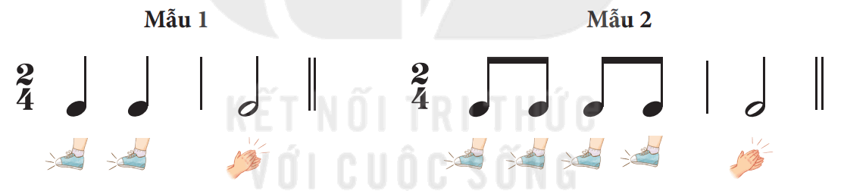
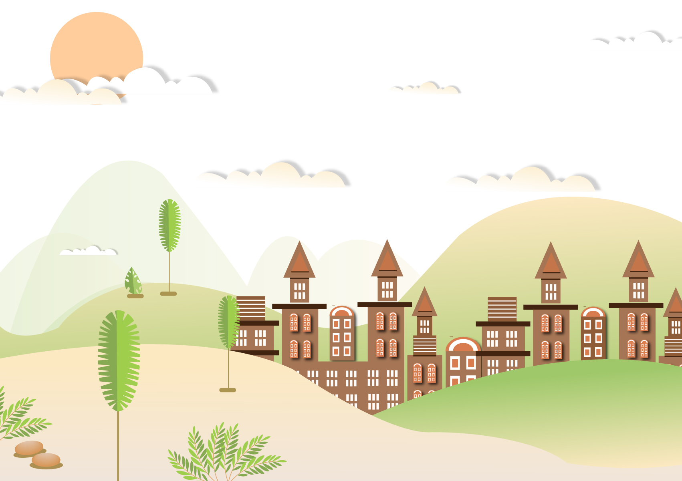
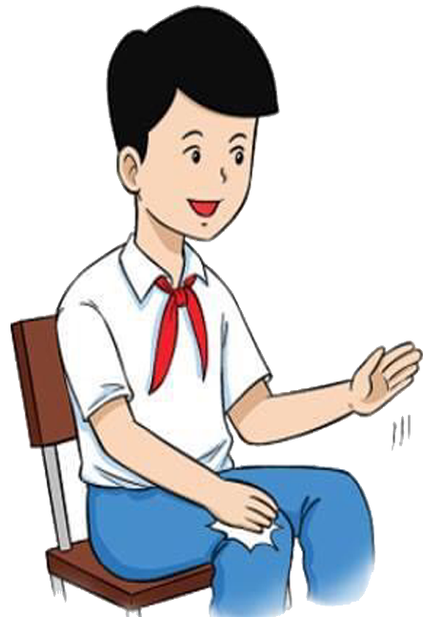
Hoạt động mở đầu
Ai giống cô nhất?
Xem mẫu sau đó nhóm, cặp thực hiện sau theo hình thức đối đáp.

Slide 2






TIẾT 28
ÔN TẬP BÀI HÁT CON CHIM NON
BÀI SỐ 4

Slide 3

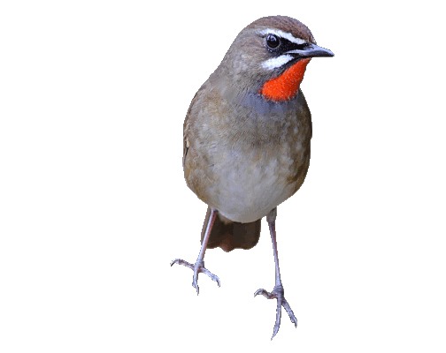
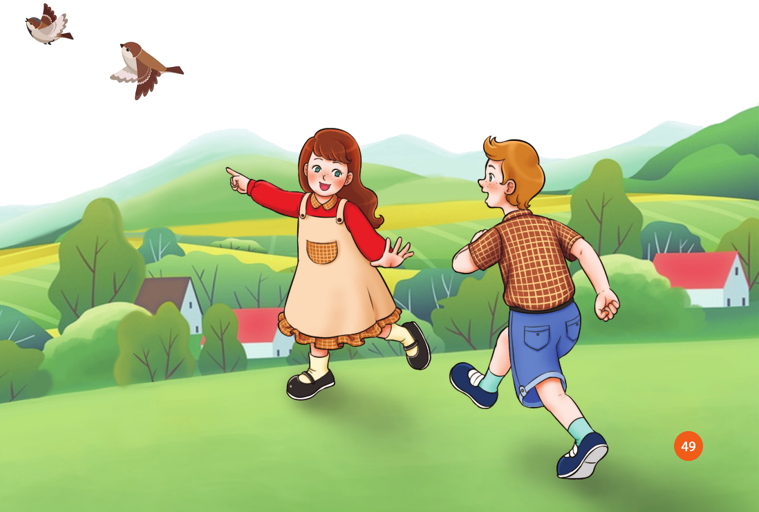
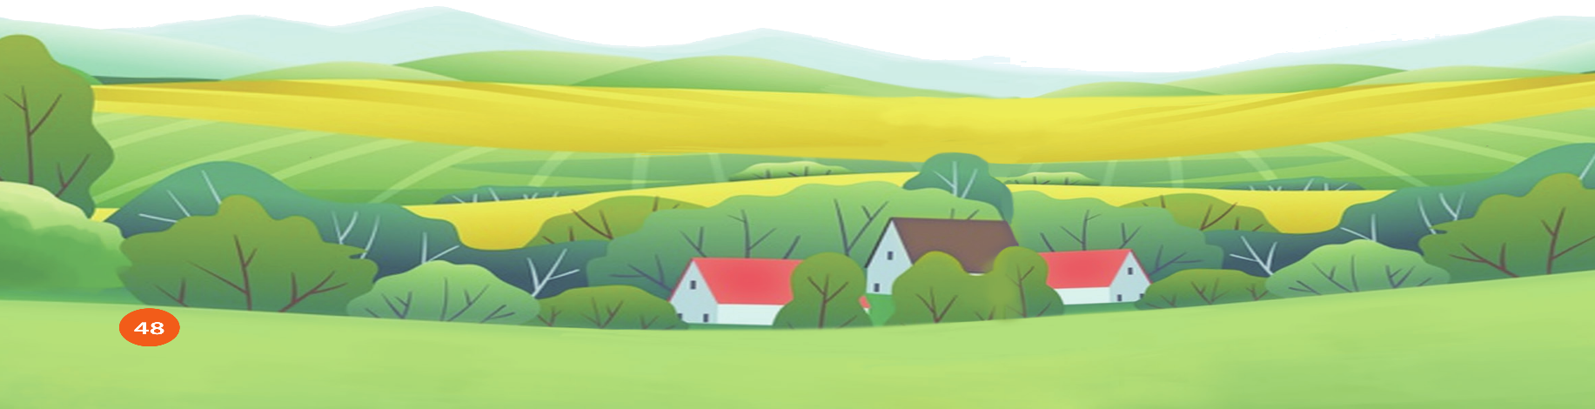
Hát nhóm kết hợp vỗ tay hoặc gõ đệm theo nhịp

Slide 4
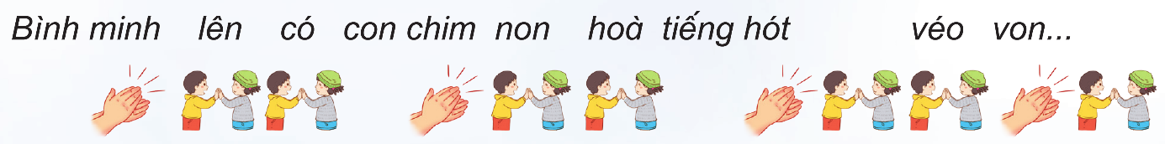
Hát kết hợp vận động cơ thể
Cặp đôi quay mặt vào nhau. thực hiện động tác: phách 1 vỗ tay; phách 2, phách 3 hai HS vỗ tay vào nhau

Slide 5
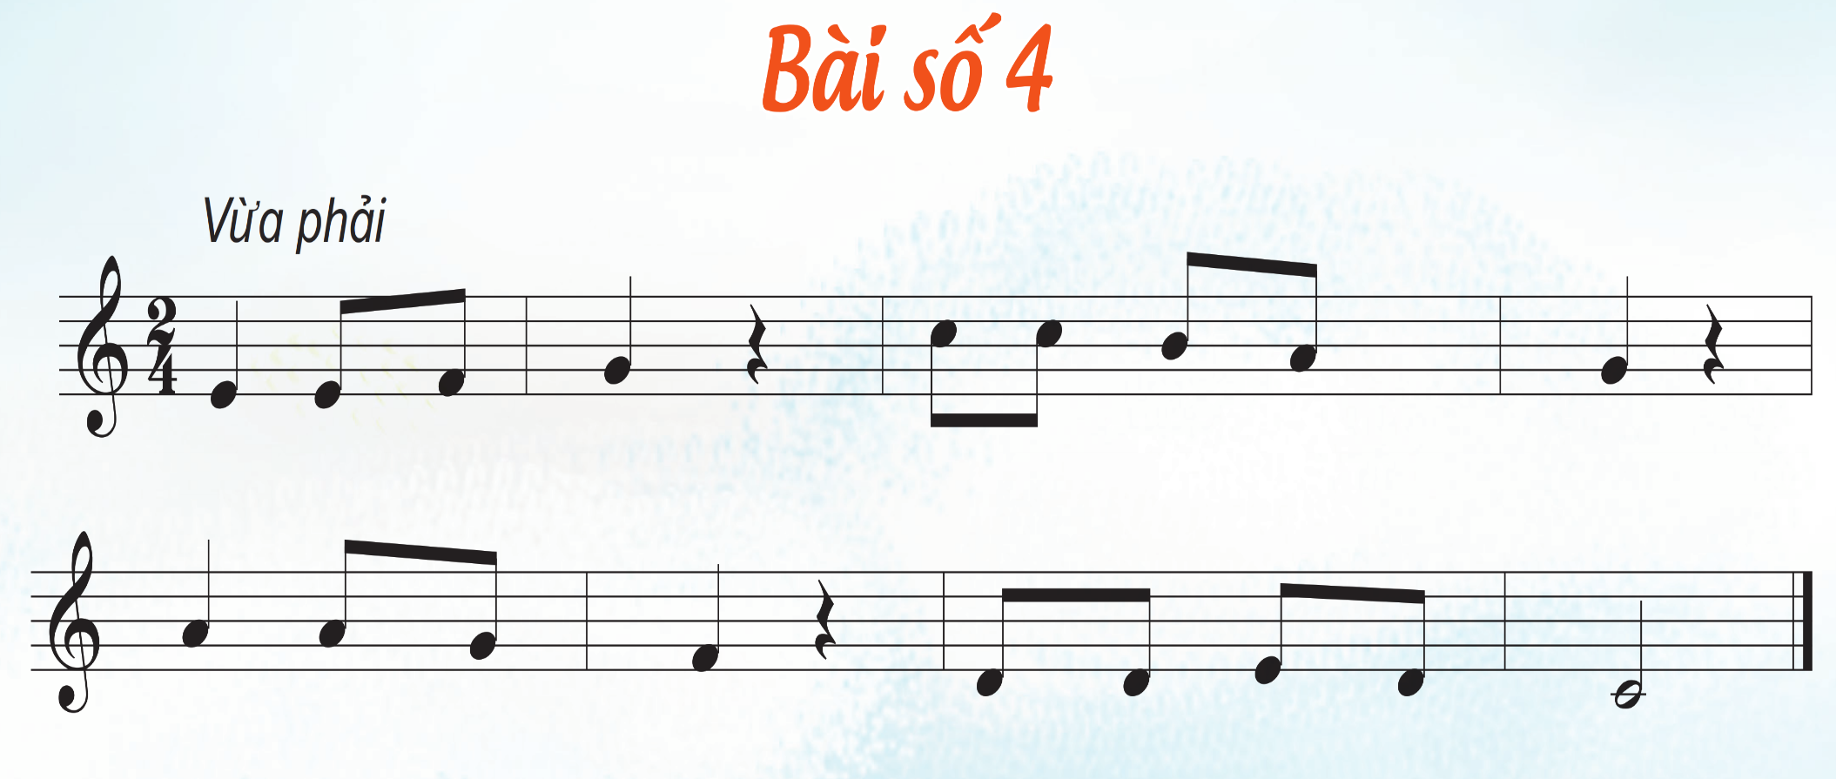
Đọc tên nốt nhạc từng câu
1
2

Slide 6
CÂU 1

Slide 7
CÂU 2

Slide 8








Đọc nhạc ký hiệu bàn tay

Slide 9

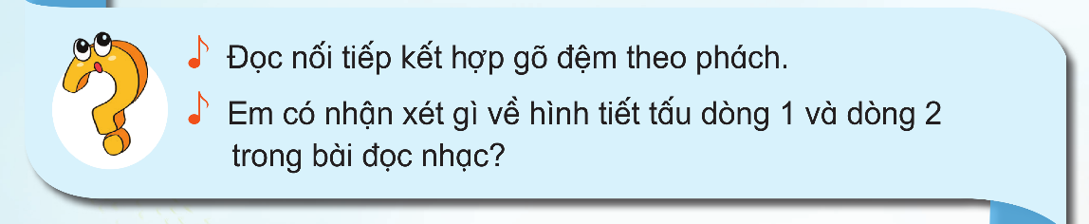

GIÁO DỤC, CỦNG CỐ DẶN DÒ
Chú ý hỏi song câu hỏi mới nêu giáo dục

Slide 10



Chúa quý thầy cô mạnh khỏe
Các em học sinh chăm ngoan học giỏi

